Slide 1
МУЛЬТИМЕДИЙНОЕ СОПРОВОЖДЕНИЕ
ЗАНЯТИЯ ОБЪЕДИНЕНИЯ
СОЦИАЛЬНО-ГУМАНИТАРНОЙ НАПРАВЛЕННОСТИ
«АКУЛЯТА ПЕРА»
(ЖУРНАЛИСТИКА)
ТЕМА ЗАНЯТИЯ
«ЖУРНАЛИСТСКОЕ РАССЛЕДОВАНИЕ»
СВЕДЕНИЯ ОБ АВТОРЕ
Дусаев Сайяр Фирдусович, методист
муниципального бюджетного учреждения
дополнительного образования
«Центр внешкольной работы
Зеленодольского муниципального района
Республики Татарстан»,
контактный телефон +7996901-20-95.

Slide 2
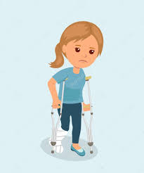

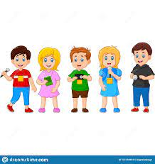
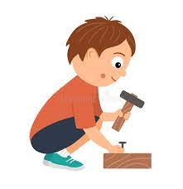
Организационный этап
4 ноября – праздник «День народного единства»!
Народ это люди. Это праздник единения людей и их взаимопонимания.
Давайте посмотрим каких людей вокруг себя объединило наше занятие
и как мы вместе провели это время.
Собрались на занятия наш педагог без Наташи - растянула ногу на физкультуре
и 13 «акулят пера»
без Максима - срочно
ремонтирует баню

Slide 3

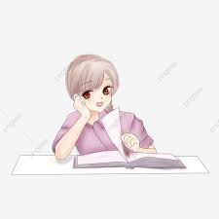
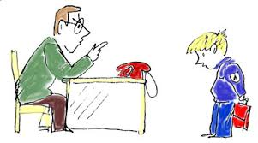
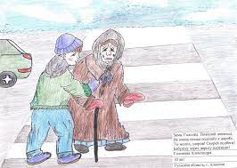
Статья в газете о чемпионе-однокласснике Женя выступила на классном часе
Этап актуализации
Бабушка, школьник и гололед Объяснительная директору школы

Slide 4
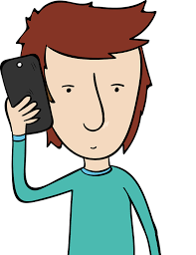
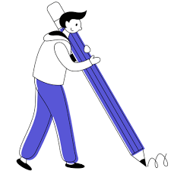
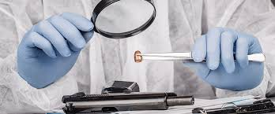
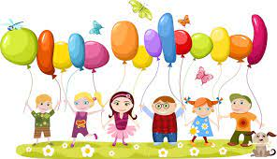
И смартфон бывает нужен для дела Журналист анализирует
учитывает мнение эксперта
и мнение участников события

Slide 5
Журналистское расследование как жанр
Журналистское расследование – синтетический жанр, включающий в себя элементы и корреспонденции, и репортажа, и статьи.
Объектом журналистского расследования всегда становится общественно значимая тема.
Целью – определение причин и виновников сложившейся ситуации, нахождение решения, которое позволило бы впредь избегать подобных событий.
Благодаря четкой позиции автора, его непосредственному участию в деле аудитория втягивается в расследование, сопереживает, становится как бы со-расследователем загадочной или «темной» истории.
Читатель или зритель «вместе» с журналистом опрашивает свидетелей, изучает документы, собирает улики, сопоставляет факты, уличает «плохих» героев, противостоит тем, кто хотел бы «замять» дело и т.д.

Slide 6
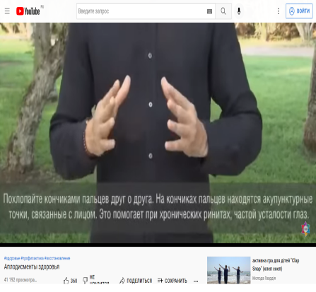
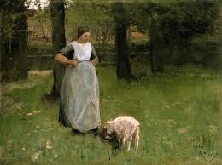
Физкультминутка
«Аплодисменты здоровья»
Ссылка на видео https://www.youtube.com/watch?v=pwM6OcT6yJ0
Закрепление нового материала
Самостоятельная работы по образцу
Антонина Ивановна Брик

Slide 7
Что волку хорошо, то козлёнку смерть
Жители села Дубровка требуют защитить домашний скот от нападения диких животных.
- У меня был один единственный козлик, которого я растила и кормила, он мне как родной был, и на днях его съели волки! – возмущена жительница села Антонина Ивановна.
В поисках любимца пожилая женщина отправилась в лес, где и обнаружила останки козлика в виде рожек и ножек.
Сельчане уверены, если волки сейчас почувствуют, где можно поживиться мясом, они начнут приходить и в деревню, нападать на людей. И требуют местные власти решить проблему с волками в местном лесу, путем их истребления и снятия, таким образом, угрозы.
- Знаете, всему есть предел. У каждого своя территория. Можно в колодец упасть и утонуть, что же теперь, колодца все закрыть, закопать? Волки обитают в своей естественной среде, и не нужно было отпускать горячо любимого козленка гулять в лес одного, такой конец был предполагаем. Истреблять волков – значит нарушить естественную природную цепочку, - уверен лесничий Андрей Агапов.
Как бы то ни было, местные «мастера» уже стали устанавливать капканы на опушке леса. Только чьи рожки и ножки станут заложниками железных зубьев – большой вопрос.

Slide 8
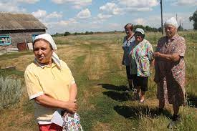
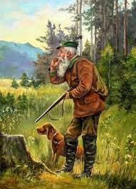
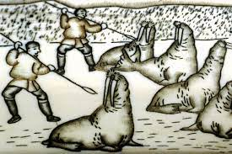
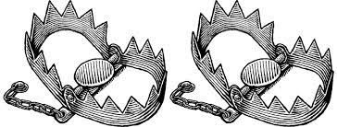
Сельчане единым фронтом Лесничий на страже пищевой цепочки
Местные мастера знают свое дело
и ставят капканы

Slide 9
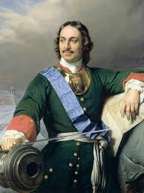
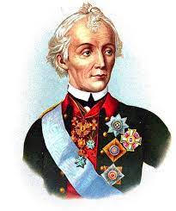
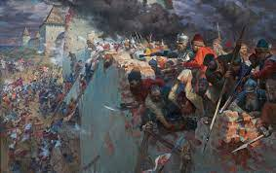
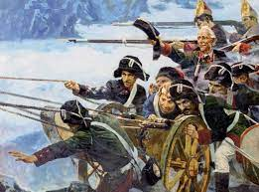
Как учили Петр I и Александр Васильевич Суворов
«Журналисты и солдаты
смелостью города берут»

Slide 10
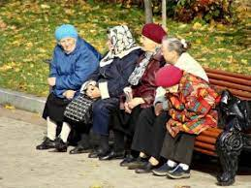
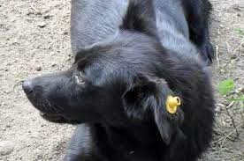
Перемена
Бабушки на скамейке Бродячие собаки
Закрепление нового материала в форме самостоятельной работы по образцу полусамостоятельно, синхронно с педагогом
Только придумали рабочий лид статьи
«Жители поселка требуют защитить их детей от нападения бродячих собак» и нужно было придумать как опросить специалистов, как к у нас появились гости.
И мы тотчас взяли у них интервью
Вопрос «Как специалист в области………,
что бы Вы хотели сказать по проблеме бродячих собак?»

Slide 11
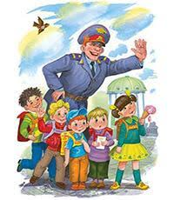
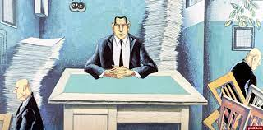
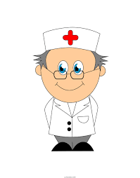

Нам ответили представитель ИК поселка врач и полицейский,
а так же Антуан де Сент-Экзюпери
И снова физкультминутка
И снова «Аплодисменты здоровья»
Ссылка на видео https://www.youtube.com/watch?v=pwM6OcT6yJ0

Slide 12
Готовим план, придумываем лид, погружаемся в творчество согласно алгоритму самостоятельной работы
.
Педагог во время деятельности учащихся ходит по рядам, помогает учащимся советами, порой объединение коллективно обсуждает те или иные пункты плана творческой самостоятельной работы. План не должен быть строгий, чтобы всегда можно было внести изменения в работу.
Делая замечания спокойным тоном отдельным учащимся, педагог фактически работает со всеми, его слышат все учащиеся, стараются перенимать опыт других, не повторять выявленные ошибки.
Не справляющимся с заданием учащимся педагог еще раз показывает способы разработки самостоятельного подхода к выполнению творческого этапа, не отвлекая при этом внимание других.
Очень важно анализировать работы учащихся. Исправляются замеченные стилистические, грамматические и статистические ошибки, а так же подбираются и приводятся в пример фрагменты удачных решений.
Если в объединении учащиеся разного возраста, применяется групповой метод работы, где старшие помогают младшим. Это ускоряет процесс выполнения задания, повышает качество работы, способствует воспитанию ответственности, чувства долга, укреплению межличностных отношений. Огромное значение имеет коллективный труд, когда учащиеся готовятся к праздникам, отчетным занятиям.
Важно приучить учащихся критически относиться к выполненной работе. Нередко, зачарованные яркостью своих работ, они не замечают, что небрежно подобранные стилистически неточные фразы, обилие сложных предложений портят впечатление. Поэтому учащимся нужен доброжелательный, но принципиальный анализ их работ, где вначале педагог совместно с учащимися отмечает все положительное, удачно выполненное, а потом обсуждает неудавшиеся моменты и намечает варианты возможного исправления.
Такие сложные действия как изложение новой темы, написание статьи или подготовка публикации, конкурсной работы или отчетное выступление объединения невозможно выполнить в течение одного занятия и 45-минутного самостоятельного этапа. Поэтому педагог в своей программе уделяет в среднем 2, 3 занятия для самостоятельного выполнения одной большой творческой работы.
В днях-перерывах между занятиями руководитель приучает учащихся к мыслительному, аналитическому процессу, который является неотъемлемой чертой творческих людей.

Slide 13
До свидания!
.
Итак, завтра праздник!
День народного единства.
В ходе нашего занятия мы встретились со множеством людей, спокойно, серьезно и дружно решали образовательные и социальные задачи. Мы не ссорились!
Давайте и дальше жить дружно!

